Slide 1
Ambienti digitali e ibridi a supporto dell'interazione e dell'autovalutazione Intervento al Simposio 1
-
Gisella Paoletti, Univ. Trieste
Paolet@units.it

Slide 2
Nell’online learning
Testi fluenti o disfluenti
Programmi interattivi
Valutazione e carico cognitivo

Slide 3
Da sempre ci interroghiamo sull’opportunità di utilizzare materiale/testi
Facili
C’è chi dice che il testo troppo facile e fluente porta a una eccessiva confidenza di sapere
Difficili
Spinge verso una elaborazione più profonda
Ma come metterla con chi dice che per raggiungere tutti va tolta ogni causa di carico cognitivo?

Slide 4
Come è stato studiato
Font troppo piccoli, fotocopie degradate
Istruttore lento, con accento, insicuro, legge, troppo testo
Chi ascolta un istruttore poco soddisfacente, disfluente, percepisce un apprendimento peggiore di quello che è in realtà e non consiglierebbe ai compagni l’istruttore medesimo.
Chi guarda una lezione fluente pensa di aver imparato di più anche se non è vero.

Slide 5
Carico cognitivo?
Le tecnologie digitali (ad esempio la realtà virtuale, le simulazioni, i programmi interattivi) danno nuove opportunità per l'apprendimento, trasformano la lezione e ne cambiano le caratteristiche trasmissive.
Ma possono anche introdurre un carico cognitivo spesso task-irrelevant - non coerente con il compito primario, non necessario.
La teoria del carico cognitivo ha a lungo sostenuto che questo si possa eliminare ottimizzando il design, eliminando lo sforzo superfluo, individuabile con relativa facilità (Sweller, 2010).
Di recente questa posizione teorica è stata messa in dubbio, proponendo che certi arricchimenti del materiale (visual dettagliati o sistemi di risposte interattive) aumentino il carico cognitivo ma comunque migliorino anche l'apprendimento

Slide 6
Perchè ci interessa?
L’apprendimento si studia spesso nei laboratori, in classe
Si sa poco di come gli studenti si comportano durante l’online learning.
Forse abbandonano il compito quando percepiscono una eccessiva disfluenza,
Bisogna calibrare il livello di facilità - difficoltà

Slide 7
Programmi interattivi
Aumentano la fluenza della lezione/presentazione? O la loro disfluenza?
Aumentano Carico cognitivo?
Percezione di un aumento dell’attenzione, della curiosità, della partecipazione?

Slide 8
Strumenti e procedura
Per testare l’uso dei clicker sono stati utilizzati svariati strumenti interattivi, Kahoot, Mentimeter, quizziz, socrative.
Procedura, Durante 10 diversi incontri sono stati usati strumenti interattivi sull’argomento del giorno, sull’interesse, disponibilità all’ascolto. Le domande potevano essere una misura dell’attenzione, dell’interesse, di conoscenza, di comprensione.
Inoltre è stato costruito un breve questionario finale per conoscere le opinioni sulle possibili funzioni dei clicker, l’utilità, e la fluenza/disfluenza percepita.

Slide 9
Clickers, Kahoot, Menti. Socrative...

Slide 10
questionario
Veniva poi chiesto di dire quali clicker avevano visto, su quali argomenti, se rispetto a questi argomenti avevano una percezione di maggior apprendimento o viceversa una maggiore percezione di distrazione o fatica, di fluenza o disfluenza.
Chiedevamo inoltre di riferire in quale impiego ritenevano che i clicker sarebbero stati particolarmente utili.

Slide 11
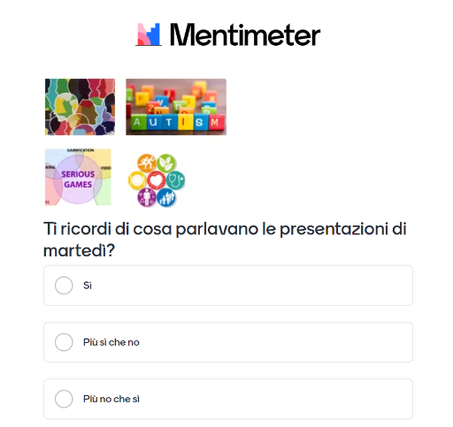

Slide 12
Risultati
Rispetto al comportamento delle studentesse e la loro frequenza delle lezioni è risultato che la maggior parte di loro ha seguito a distanza, spesso in modo asincrono.
Alla domanda sulla numerosità dei clicker, e sul fatto che potessero interrompere la spiegazione rendendo impegnativo riprendere il filo,
gli studenti rispondono di non averli sentiti come causa di distrazione o di carico cognitivo.
Alla domanda se avevano percepito di aver imparato di più hanno risposto tutti affermativamente eccetto uno. Tutti affermano di non ritenerli distraenti.
L’effetto è meno evidente per chi segue sistematicamente a distanza (sincrono e non sincrono), in quanto questi spesso non ricordano gli argomenti e riferiscono dei soli clicker che si riferivano all’umore.

